Slide 1

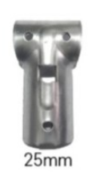


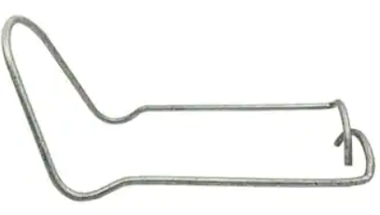
포도덕장 설계(1)
450cm
1cm
448cm
225cm
449cm
300cm
1cm
450cm
200cm
532.6=SQRT(288*288+448*448)
290cm
50cm
288cm
300cm
440cm
1cm
25x25
25x25
 | 기둥 | 윗면 | 보유 | 계 | 단가 | 계 | 배송비
파이프 25.4mm 1.5m | 6 | 10 | 2 | 14 | 2700 | 37800 | 8000 | 한솔농자재
인발 25.4mm 1m | 6 |  | 2 | 4 | 2050 | 8200
강선활대(10자 3m) |  |  |  | 0 | 1480 | 0
철사조리개 25mm(10) |  |  |  | 0 | 1430 | 0
T 클립 25x25 |  |  |  | 6 | 840 | 5040 | 3000 | 청년농자재(쿠팡)
연결봉 25x25 |  |  |  | 6 | 240 | 1440
파이프 조리개 25x25 |  |  |  | 4 | 120 | 480
철치마크립 25mm |  |  |  | 4 | 110 | 440
파이프캡 25mm |  |  |  | 10 | 100 | 1000
코팅와이어 2.8mm 500M |  |  |  | 1 | 40000 | 40000 | 6000 | 충북영농법인
total |  |  |  |  |  | 111400
25x25
25x25

Slide 2
20
6
10
10
300
20
200
벽돌수
20x15=300장
300
400

Slide 3
20
6
10
10
300
20
200
벽돌수
20x15=300장
300
400

